Slide 1
КмТунун Токмок шаарындагы академик Х.А.Рахматулин атындагы филиалынын жүргүзүлгөн тарбия иштери боюнча маалымат.

Slide 2
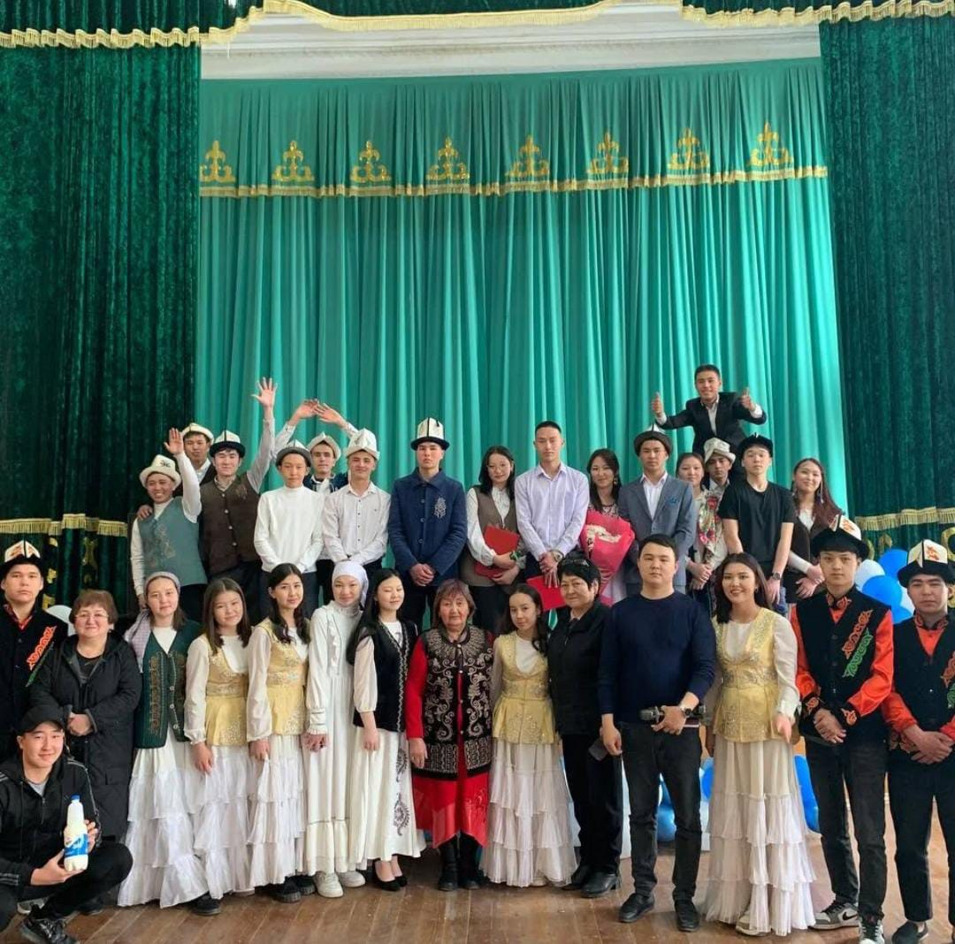
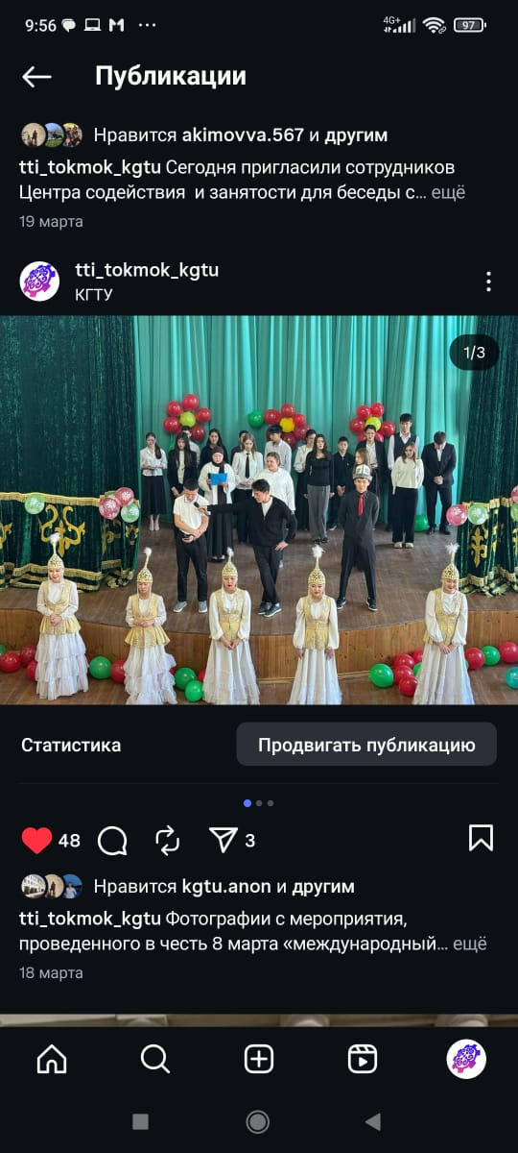
Тарбия иштеринин максаты — бул жаш муундарды ар тараптуу өнүктүрүү, адамгерчиликке, мекенчилдикке, эмгекчилдикке жана жоопкерчиликке тарбиялоо болуп эсептелет.

Slide 3
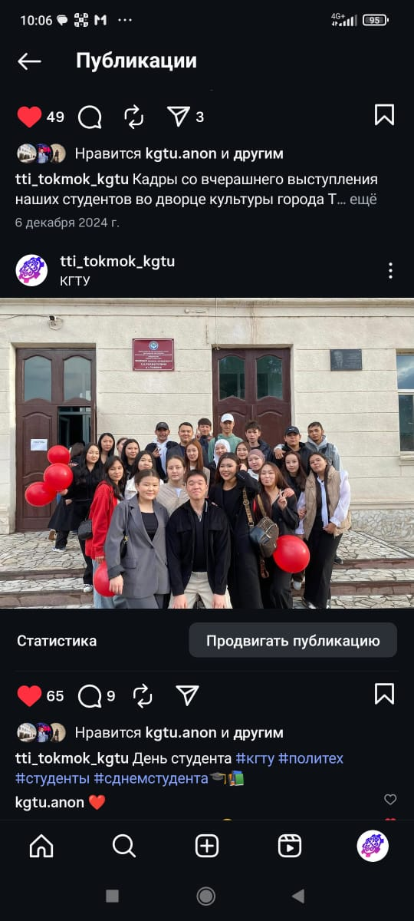
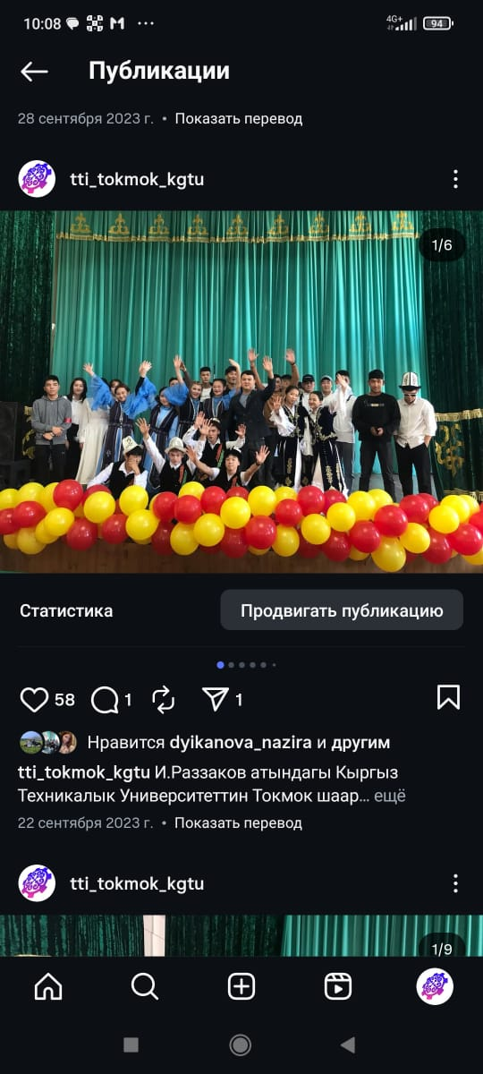
тарбиялык иштер жылдын башындагы бекитилген жалпы пландын жана ар бир ай сайын бекитилүүчү тарбиялык пландардын негиздеринде жургузулду.

Slide 4
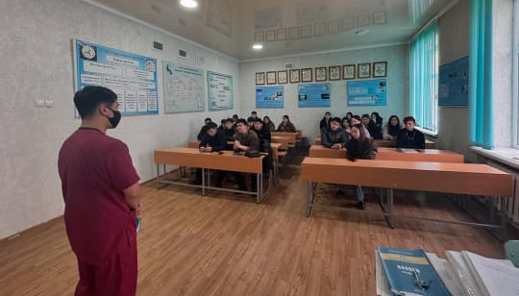
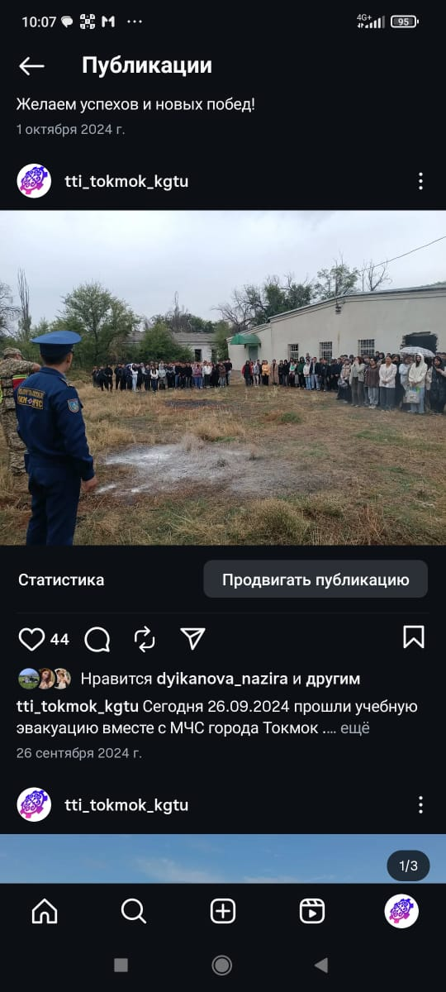
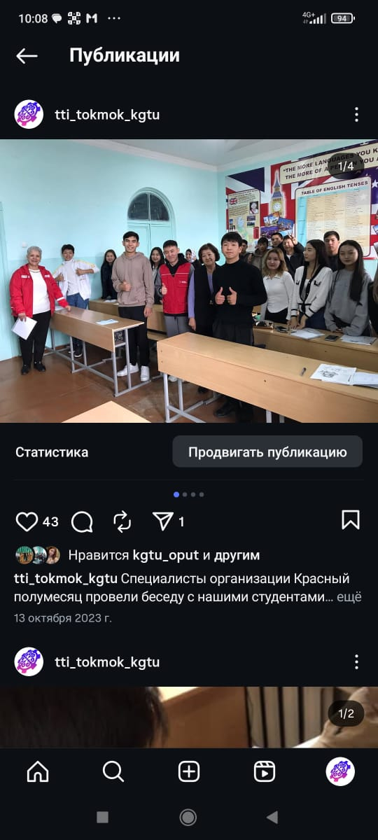
Адамдын өмүрүн, ден соолугун жана жаратылыш кырсыктардын алдын алуу, же башка өзгөчө кырдаалдарда жардам көрсөтүү максатында
ӨКМ кызматкерлери менен
Өзгөчө кырдалдарга машыгуу,
Кызыл Ай коомдун кызматкерлери менен биргеликте ачык сабактар өткөзүлдү.
СПИД менен күрөшүү борборунун кызматкерлери менен ачык сабак,

Slide 5
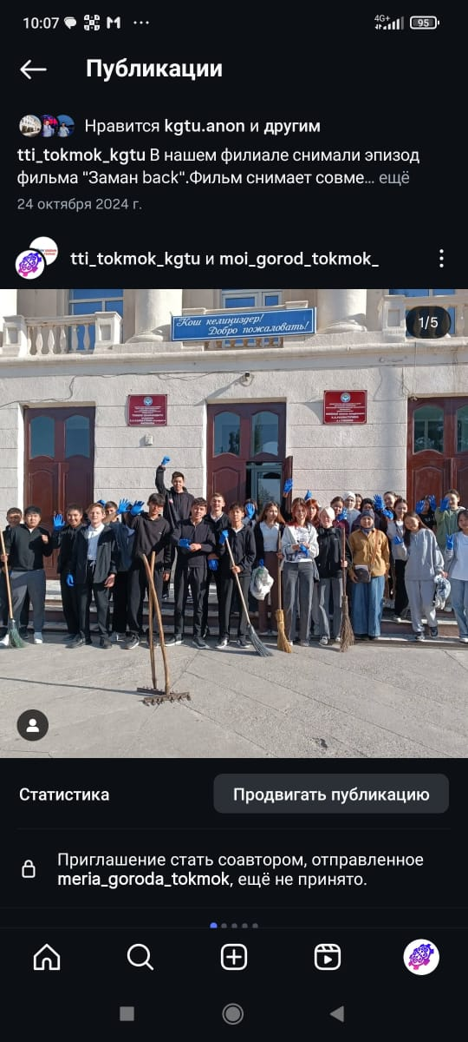
Жыл бою филиалдын айлана-тегерегинде жана шаар ичиндеги тазалык күндөрү өткөрүлүп , студенттер эмгекке тарбияланды.

Slide 6
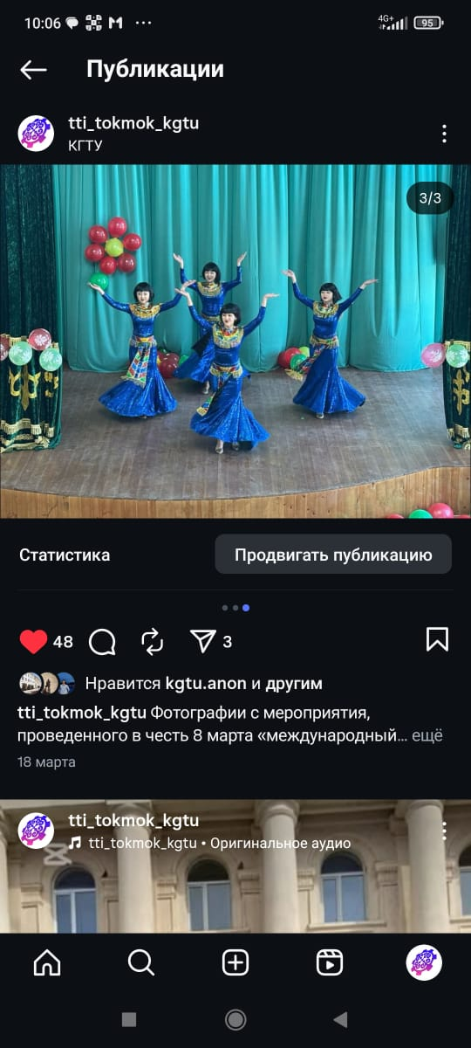
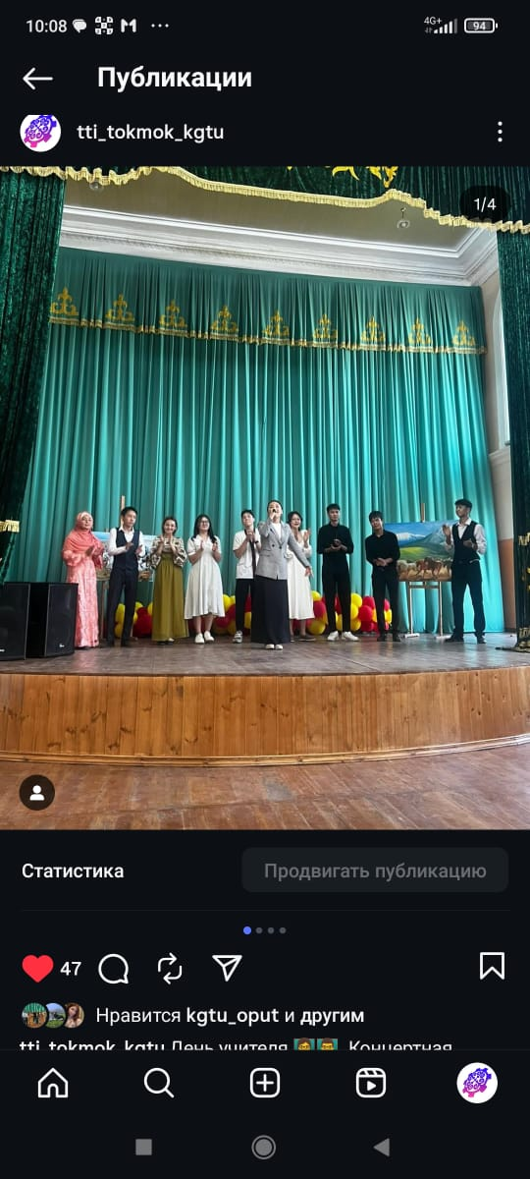
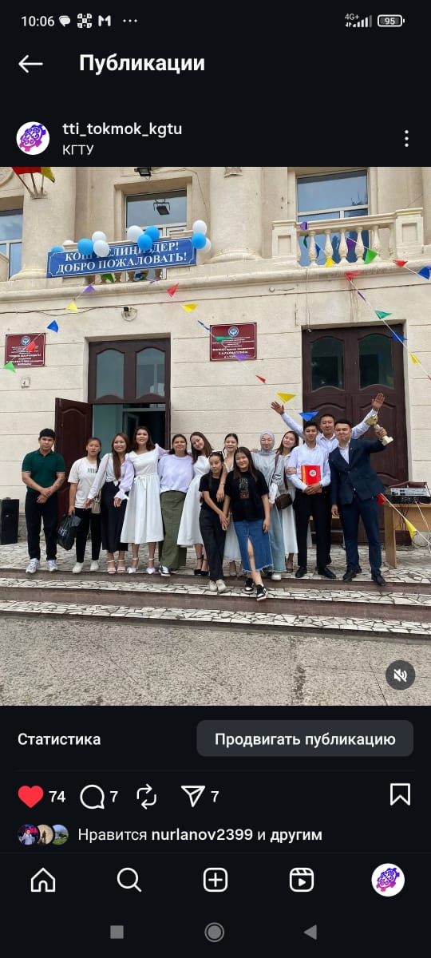
Психологиялык жактан жакшы маанай тартуулап, коомдогу даталуу күндөрдү маданияттуу түрдө майрамдык салтанаттар өткөрүлдү.

Slide 7
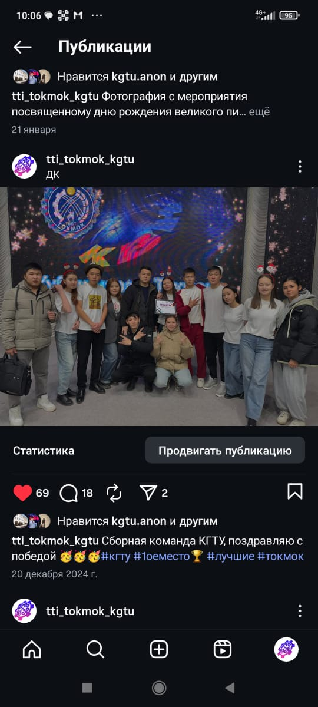
Токмок шаарынын мэриясы тарабынан уюштурулган КВН оюнуна катышып
1-оорунду жендик!

Slide 8
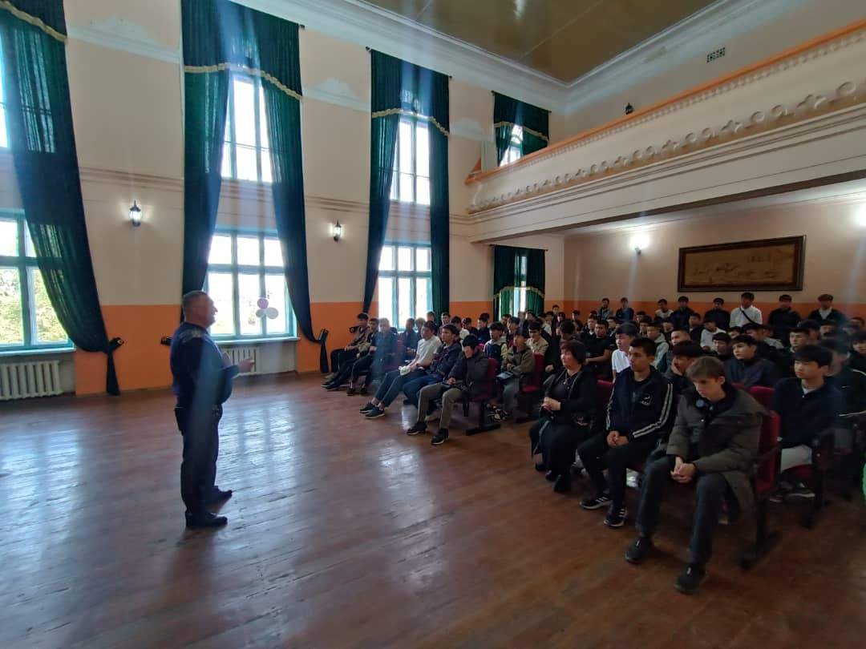
ЖЖЭИнин аймактык тескөөчүлөрү менен биргеликте жыл ичинде иштештик.

Slide 9
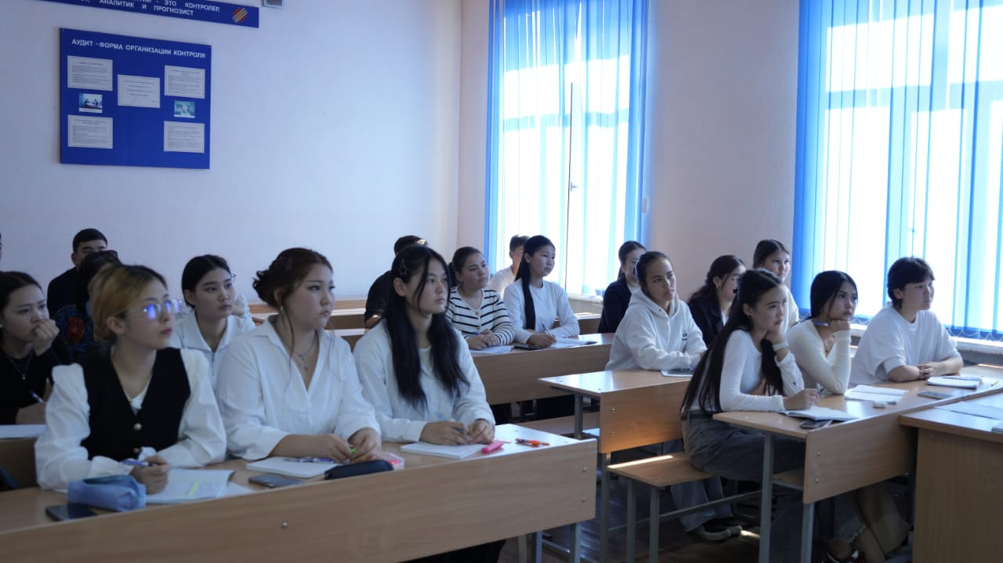
Эки жумада бир куратордук сааттар жыл ичинде Өткөзүлдү .

Slide 10
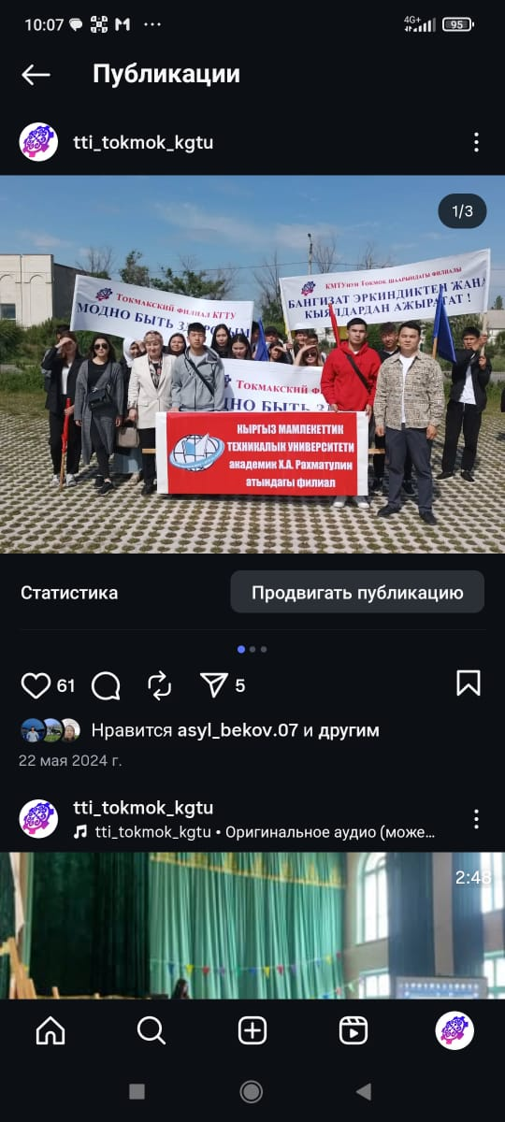
Токмок шаарынын мэриясы тарабынан уюштурулган “Баңгизатсыз эркин жаша!” деген иш-чарасына биздин колледждин да студенттери катышты.

Slide 11
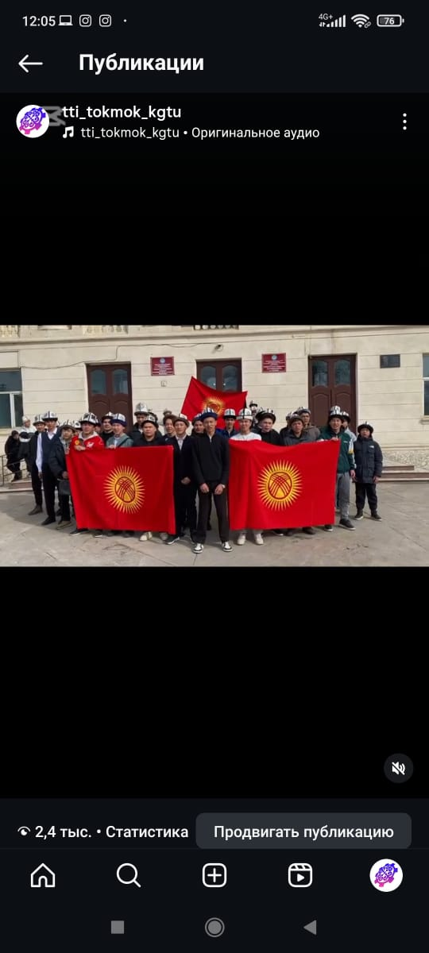
Ак-калпак» күнүнө карата ОКБББнын тайпаларынын студенттери менен шаардын негизги аянтына салтанаттуу жүрүшкө «Кыргыз кийген ак калпак, кылымдарды карытат!» деген ураан менен коштоп чыктык.

Slide 12
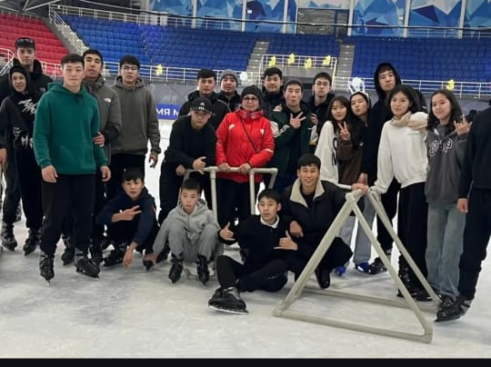
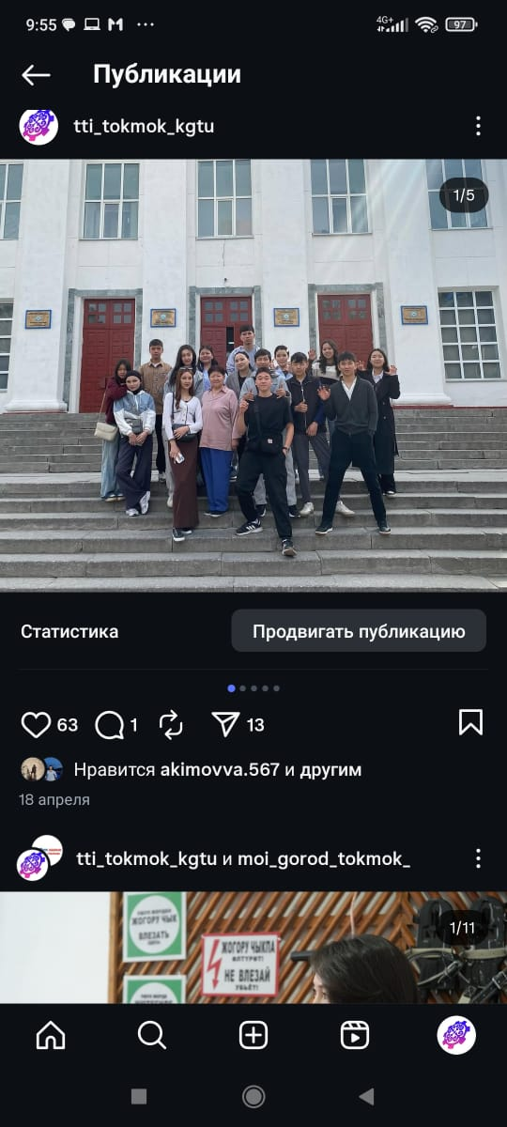
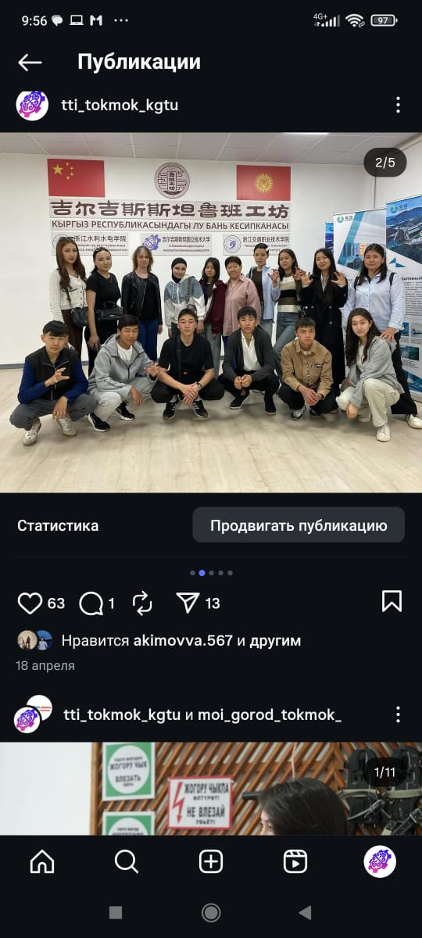
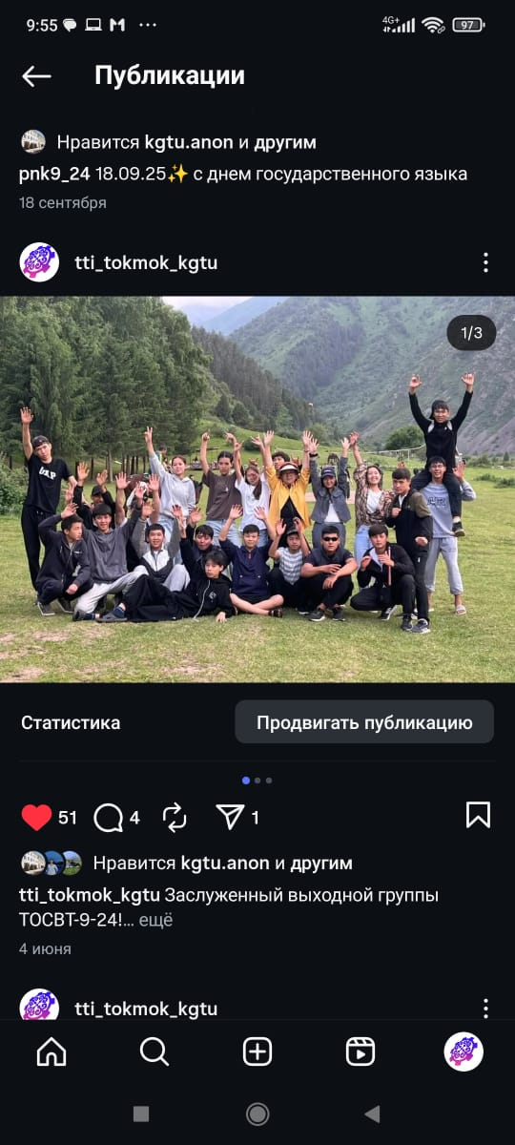
Студенттерге теориялык билимди практика менен байланыштыруу, катышуучулардын ойлонуу жөндөмүн жана кызыгуусун арттырып, маданиятка урмат көрсөтүү жана тайпалар арасында достукту бекемдөө максатында экскурсиялар уюштурулду.

Slide 13
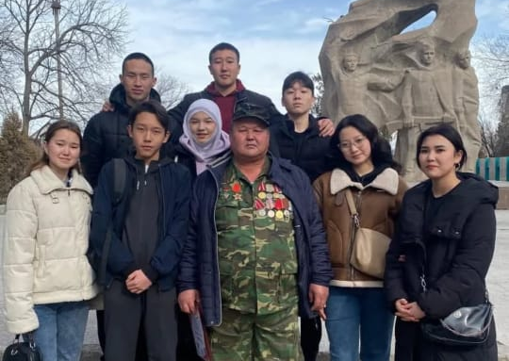
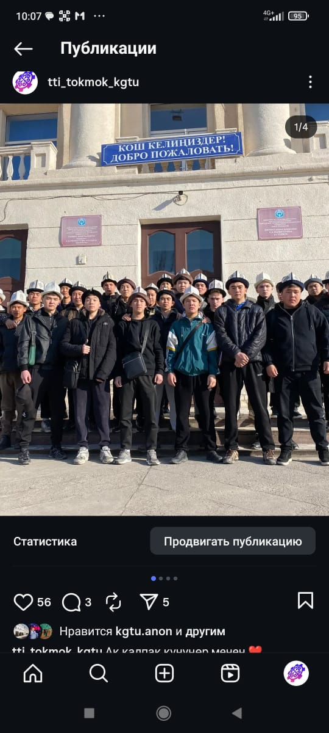
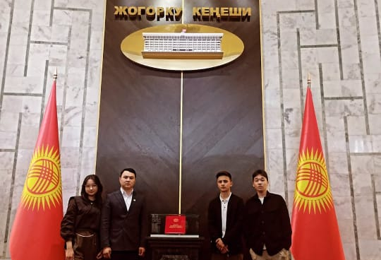
Тарбиялык пландын негизинде жүргүзүлгөн бардык тарбиялык иш-чаралар студенттерди патриоттуулукка, өз мекенине болгон сүйүүсүн арттырып,жан-дүйнөсү бай,таза,ыймандуу,Кыргызстандын маданий салттарын билген, өзүн инсан катары кадырлап- баалай билген адамдарды тарбиялоо үстүндө болду.

